Slide 1
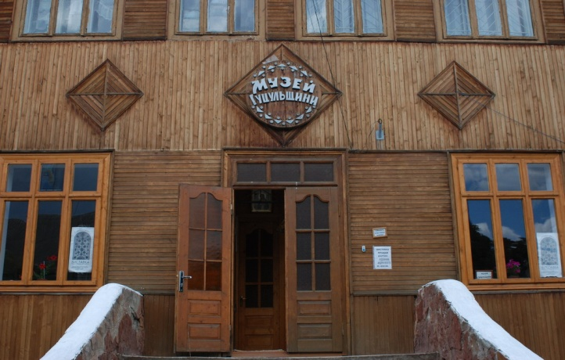
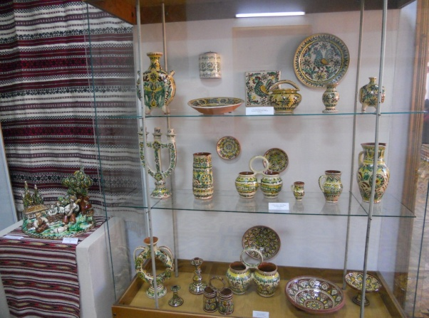
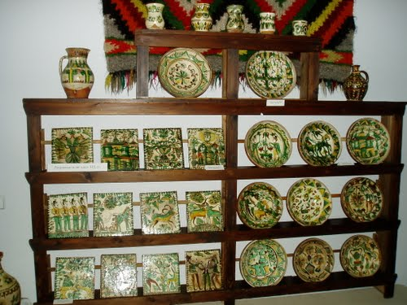
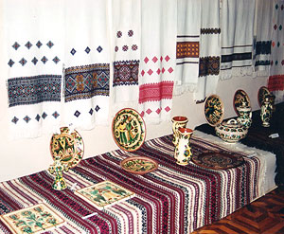
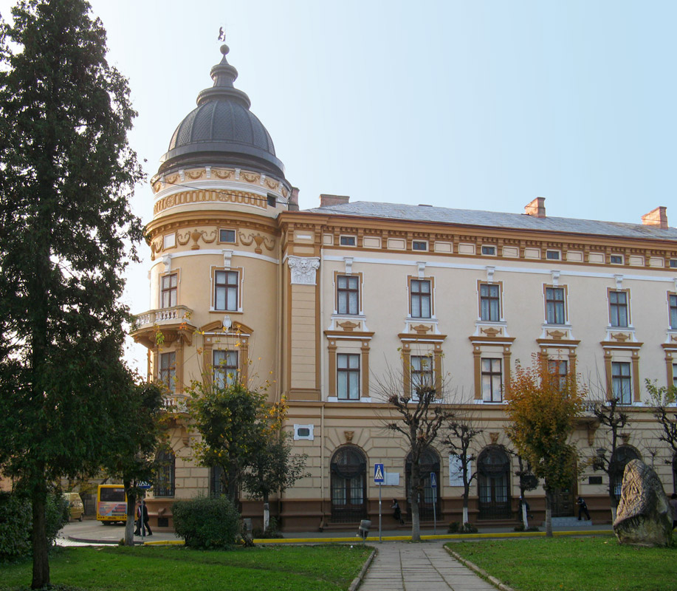
Музеї Гуцульщини
Підготувала:
Уршеджук Юліана
9-А клас

Slide 2
Регіональний історико-краєзнавчий музей Гуцульщини
Адреса:
вул. І. Франка, 5, с-ще Верховина, Опис:
Основні напрями музею: поповнення фондів; науково-видавнича та екскурсійно-пошукова діяльність. Профіль музею: краєзнавчий.

Slide 3
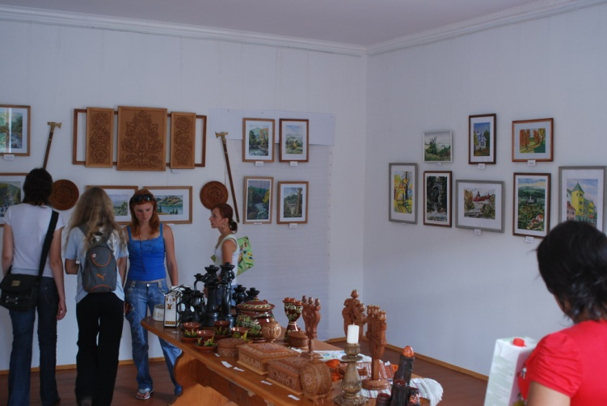
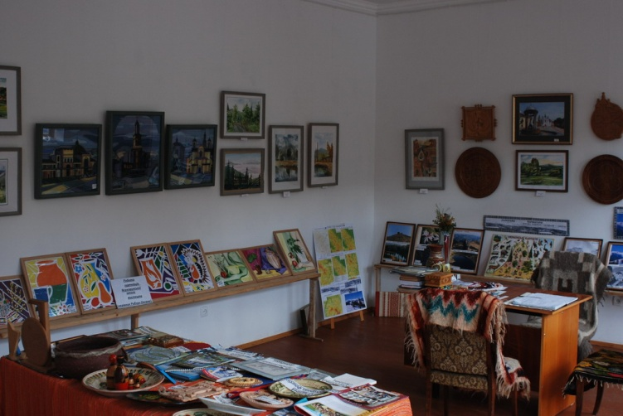
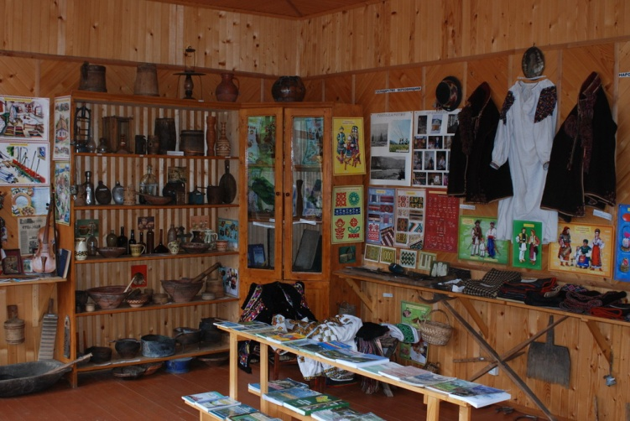

Slide 4
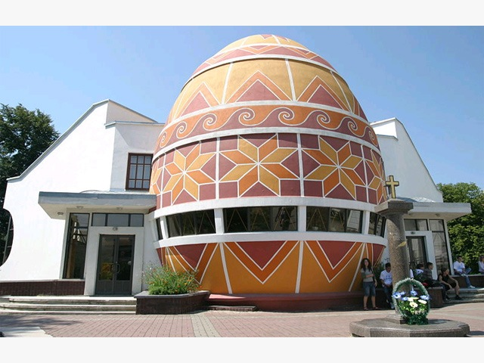
Музей "Писанка"
Музей "Писанка" - унікальний, єдиний у світі, музей у місті Коломия Івано-Франковської області, збудований для збереження та експонування творів писанкового розпису. У музеї зібрано біля 6 тис. писанок не лише з регіонів України, але і з усього світу. висота якого становить 13 метрів, діаметр - 10. Приміщення виготовлене повністю з кольорового скла, загальна площа вітражу становить понад 600 квадратних метрів. Відкриття музею відбулось 26 жовтня 1987 році на 400-ліття церкви св. Благовіщення. Адреса:проспект Чорновола,43 /б,КоломияДиректор музею
Ярослава Ткачук

Slide 5
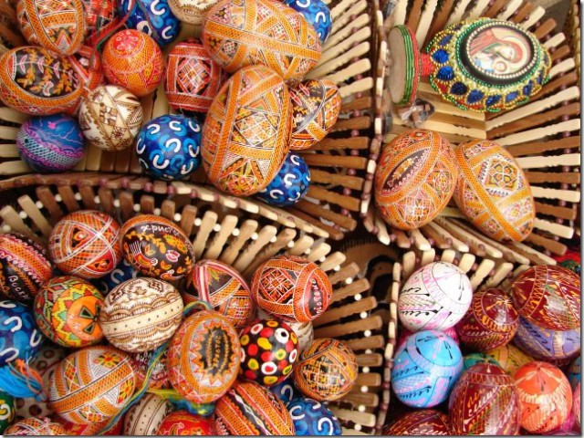

Slide 6
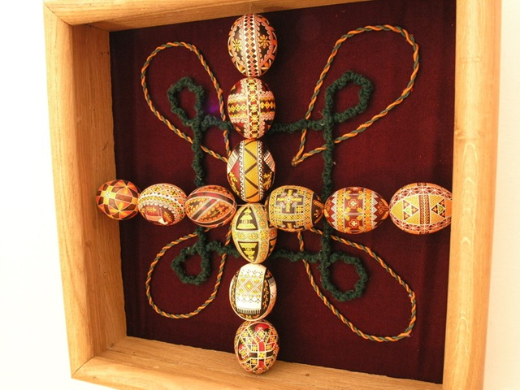

Slide 7
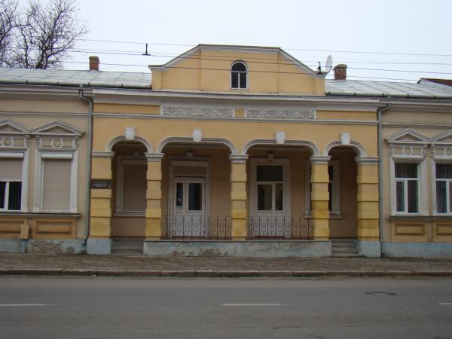
Літературний музей Прикарпаття
Опис:
Музей заснований в 1986 році.
Основні напрями діяльності: вивчення літературного краєзнавства і популяризація його серед відвідувачів музею.
Літературний музей Прикарпаття налічує 40 тисяч експонатів. Адреса:
вул. Б. Лепкого, 27
м. Івано-Франківськ

Slide 8
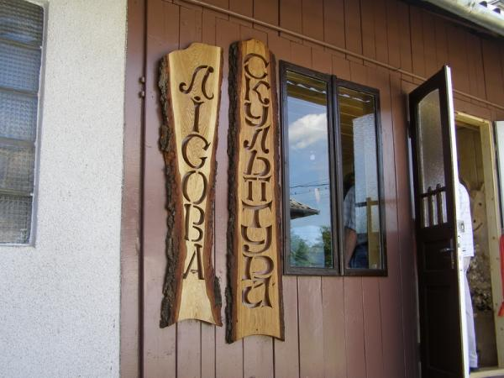
Музей «Лісова скульптура»
Адреса:
вул. Черемшини, 57,
с-ще Яблунів,
Опис:У колекції Ігоря Фартушного сотні робіт.Завітати до музею – це потрапити у загадковий дивосвіт лісової феєрії.

Slide 9
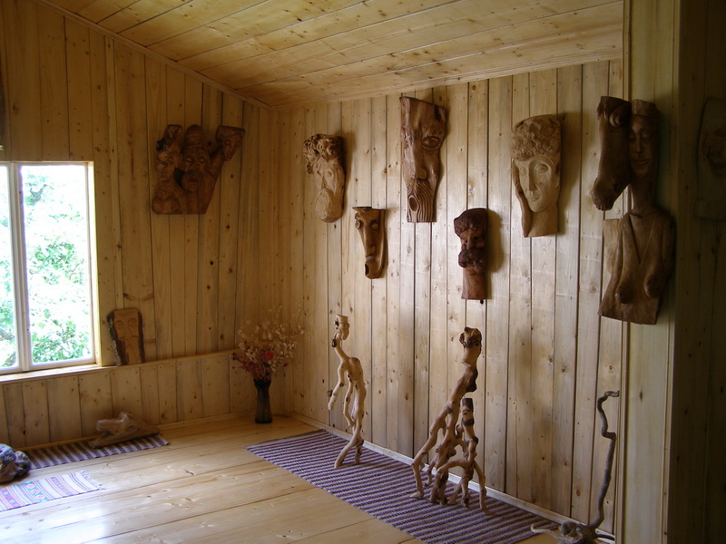

Slide 10
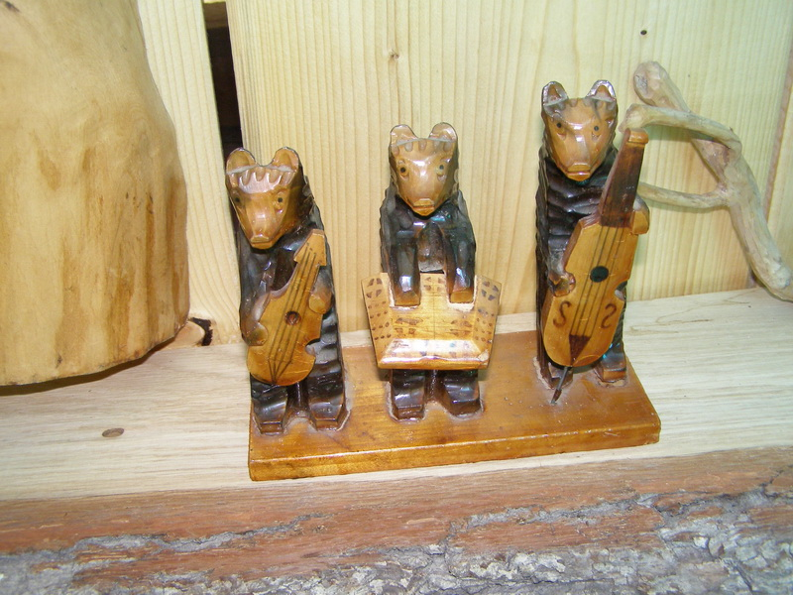

Slide 11
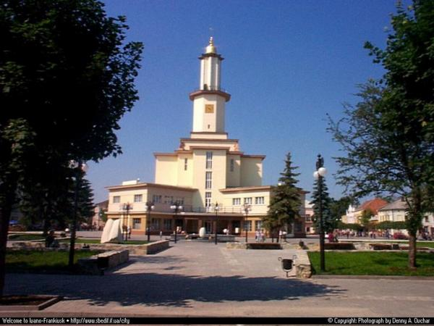
Івано-Франківський краєзнавчий музей
Адреса:
вул. Галицька, 4а,
м. Івано-ФранківськОпис:
Відкриття: 01.05.1940 р.Тут працювали відділи: історичний, природничий, народної творчості та книгозбірня.
Музейні фонди налічували 15500 одиниць збереження, куди ввійшли збірки Покутського музею, музею Гуцульщини в Жаб’є та окремі приватні колекції. В роки ІІ Світової війни значна частина музейних збірок були евакуйовані на схід і назад не повернулися. Протягом 1941–1944 рр. частина музейних збірок, яка залишилася, була пограбована. 01.08.1944 р. музей відновив свою роботу.

Slide 12
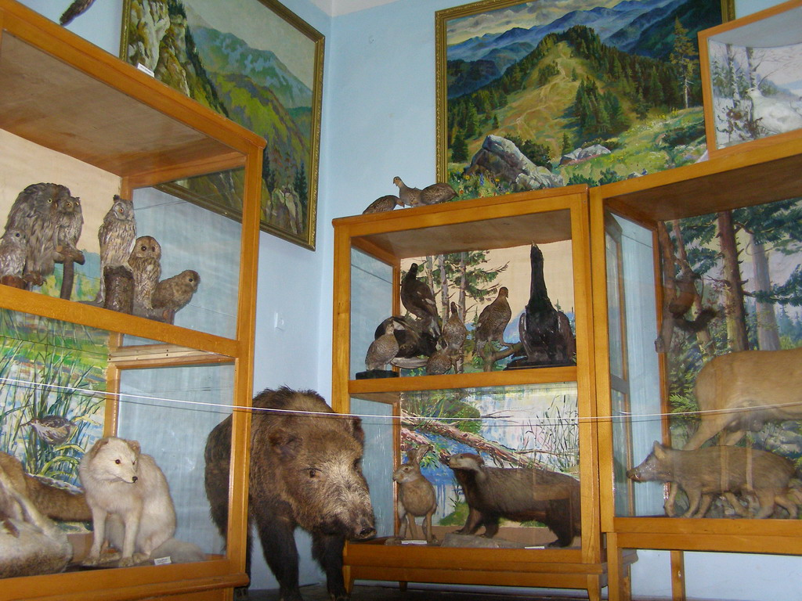

Slide 13
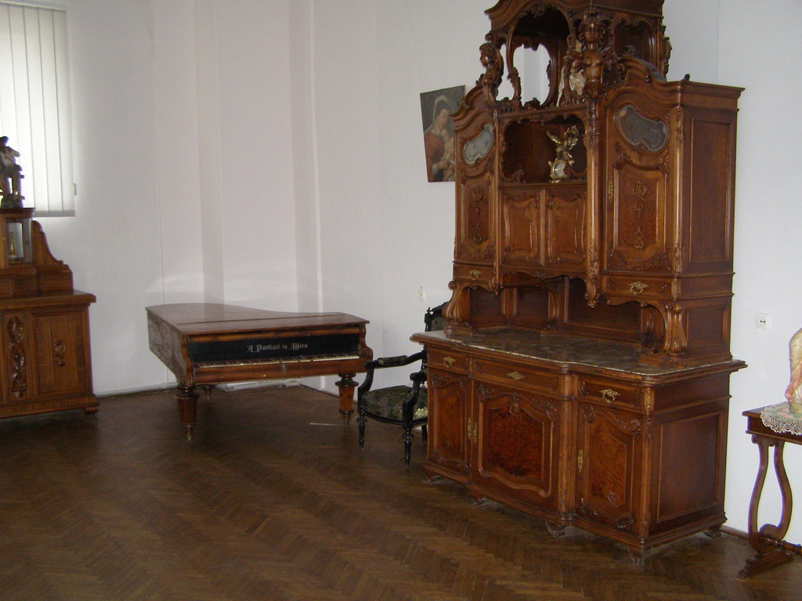

Slide 14
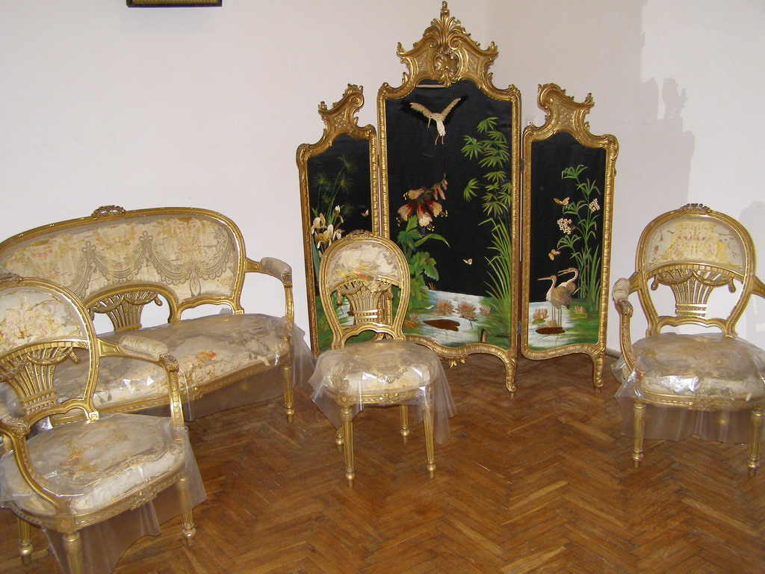

Slide 15
Косівський музей народного мистецтва та побуту Гуцульщини
Опис:
У музеї є 2 виставкові зали та 4 постійно діючі експозиції: одяг та речі побуту, кераміка, різьба по дереву, ткацтво і вишивка. Тут представлена приватна збірка мистецтвознавця Євгена Сагайдачного. Це гуцульський одяг кінця ХІХ — початку ХХ ст., зокрема весільний одяг, вишивка, вироби з кераміки. У відділі різьби по дереву є роботи майстрів Шкрібляків. Івано-Франківська область м. Косів вул. Незалежності, 55

Slide 16
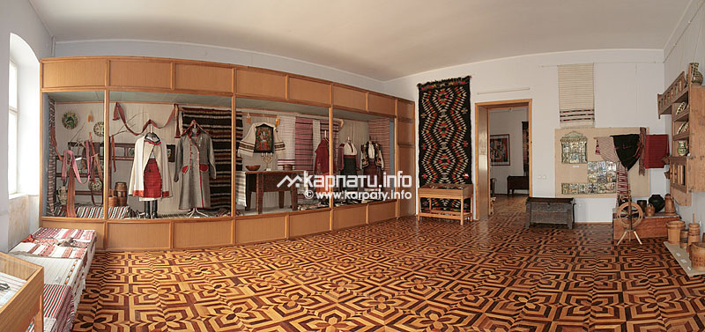
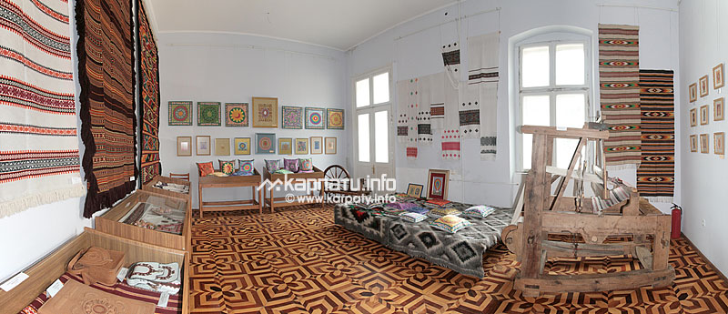
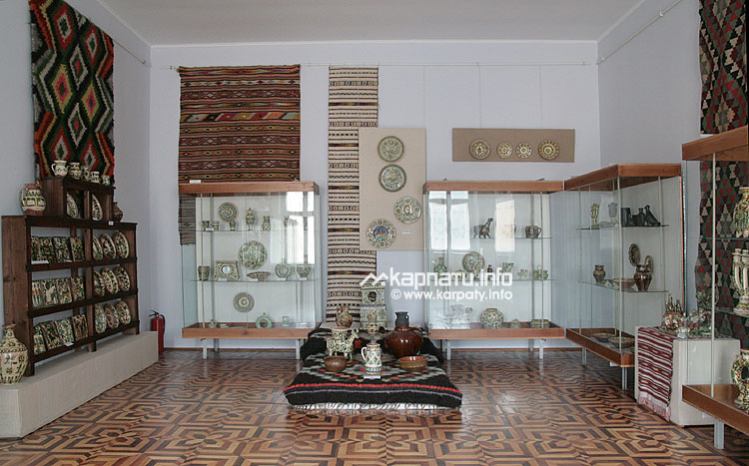
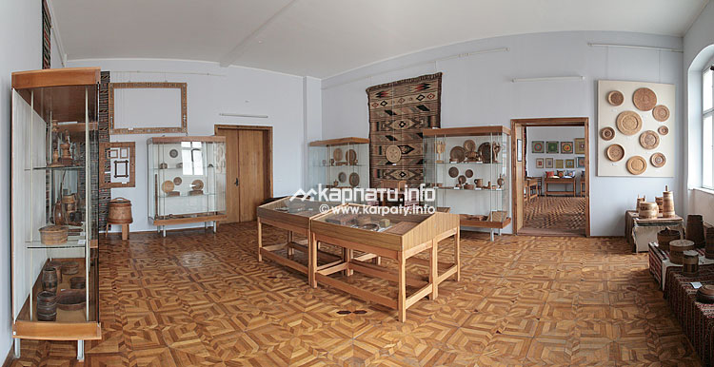

Slide 17
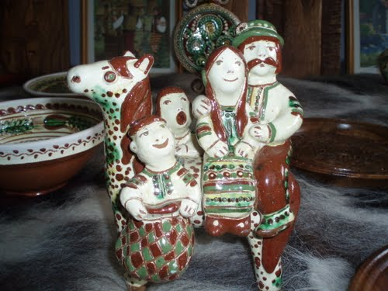

Slide 18
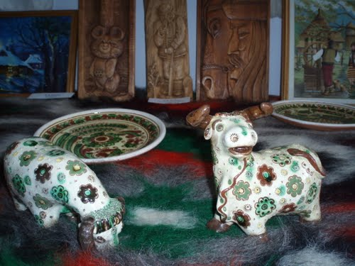

Slide 20
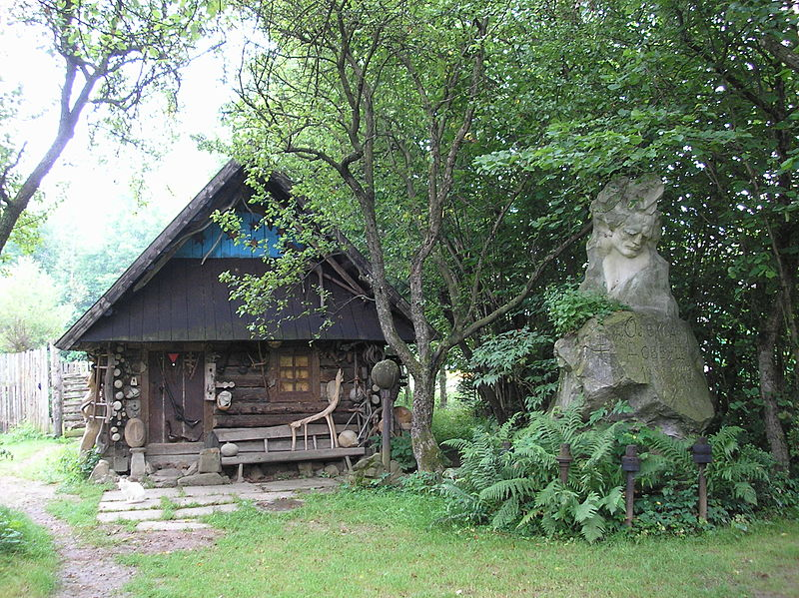
Музей Олекси Довбуша в Космачі
належить українському краєзнавцеві Михайлові Юсипчуку-Дидишину. Це хата-музей у селі Космачі Косівського району Івано-Франківської області, що експонує предмети гуцульського побуту, витвори мистецтва «Довбушіани». м. Івано-Франківськ, вул. Гетьмана Мазепи, 1.

Slide 21
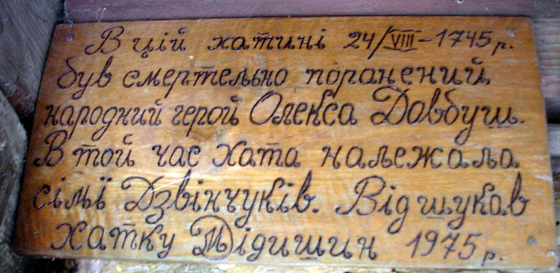
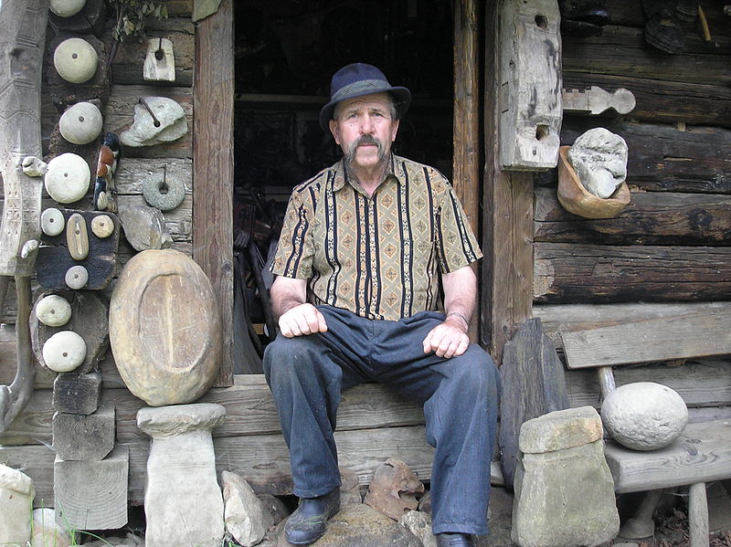

Slide 22
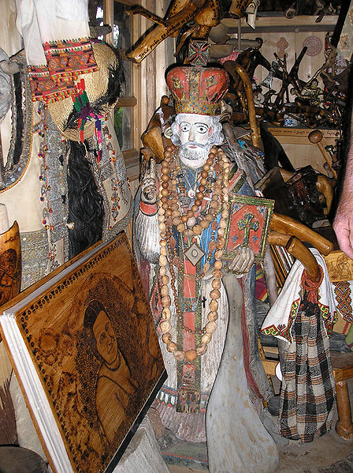

Slide 23
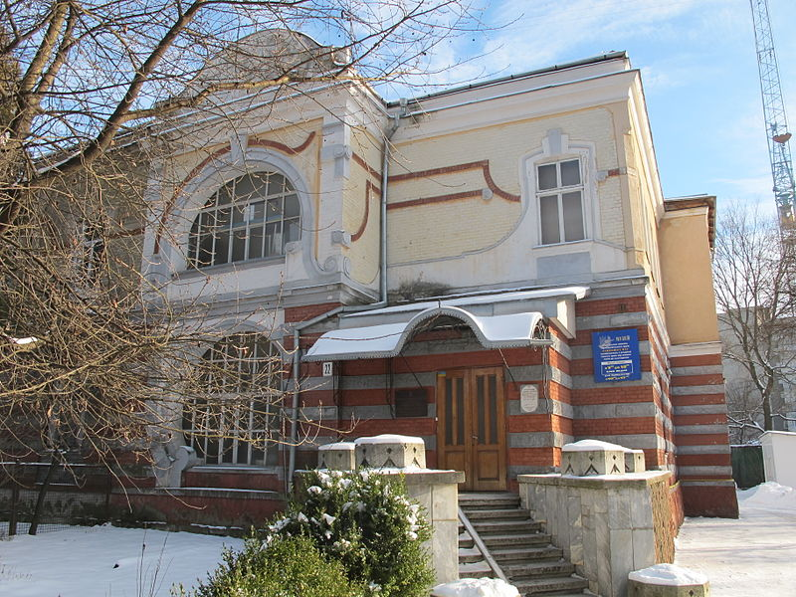
Музей визвольних змагань Прикарпатського краю
Музей було відкрито 14 жовтня 1997 року .Співзасновниками закладу стали Івано-Франківська обласна рада та обласне товариство «Меморіал».
.Експозиція висвітлює історію визвольної боротьби жителів Прикарпатського краю та державотворчі процеси на території Галичини, у часі від XII століття до подій, що відбувалися в XX столітті.
Основою музейного фонду стали оригінальні листівки, брошури, журнали ОУН та УПА, а також предмети та документи, знайдені під час розкопок в Дем’яновому Лазі. У фондах музею є також багато цінних документів, що висвітлюють діяльність Легіону січових стрільців, УНР, ЗУНР. Адреса: вул. Тарнавського, 22, м. Івано-Франківськ

Slide 24
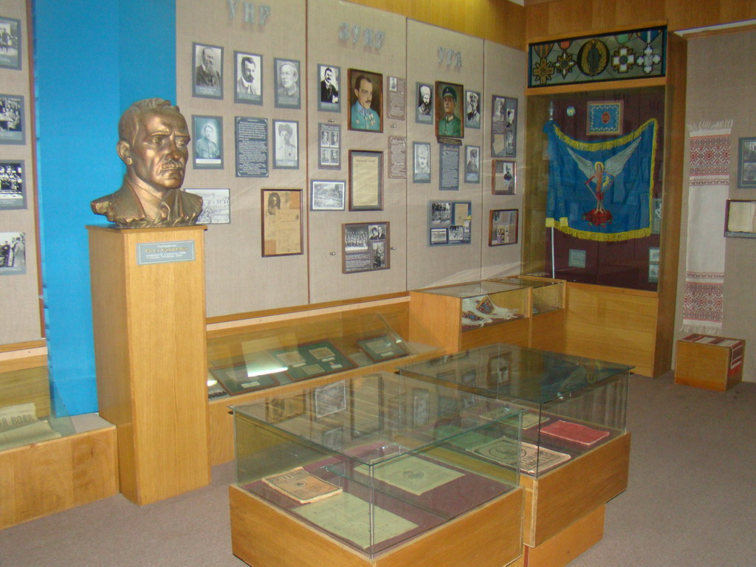

Slide 25
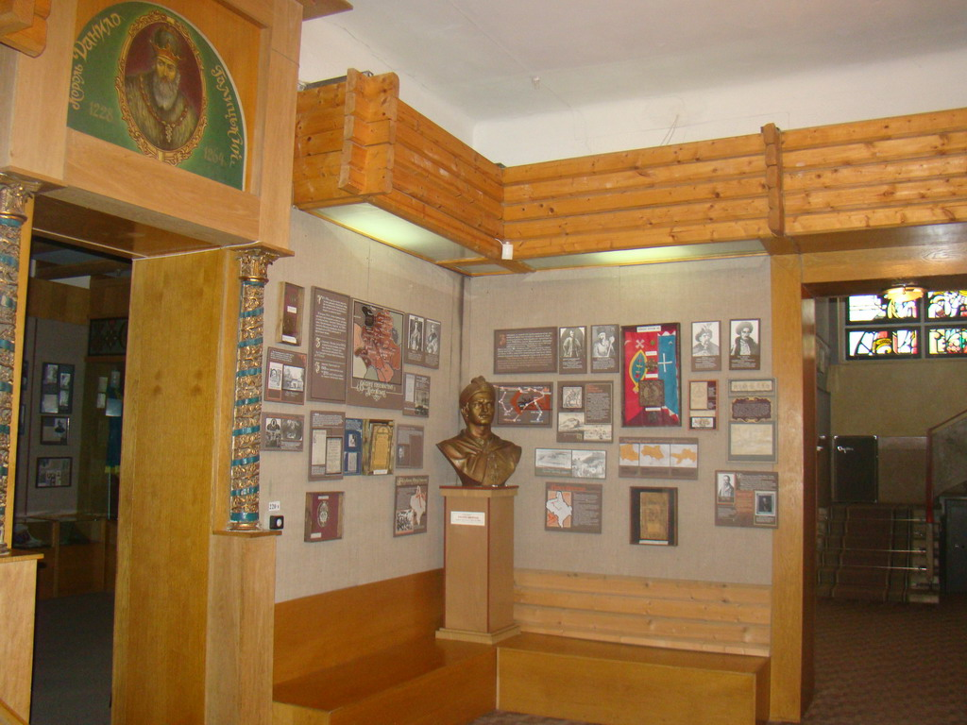

Slide 26
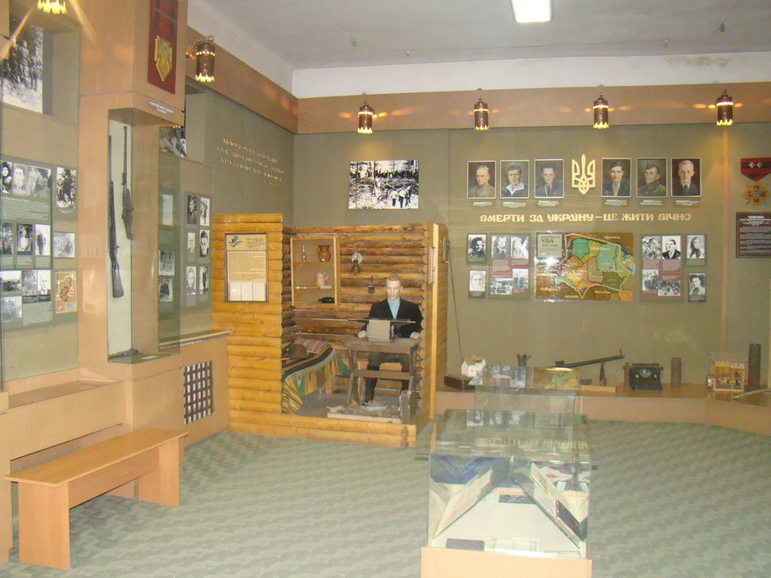

Slide 27
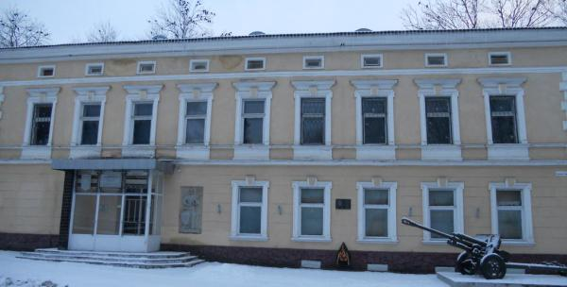
Музей «Герої Дніпра»
був відкритий 2 серпня 1966 року, як музей бойової слави українських солдатів на початку серпня 1941 року.
Музей знаходиться в місті Івано-Франківськ, присвячений діяльності 38-ї загальновійськової армії у Другій світовій війні на території України.
Експозиція музею займає 640 м² , а експонатний фонд нараховує більше 4 тисячі одиниць. На стендах, подіумах, у вітринах розміщено тисячі експонатів періоду ІІ світової війни: Бойові Знамена частин, зброя, нагороди, особисті речі, документи, фотографії, листи з фронту, предмети спорядження і побуту бійців і командирів.
Значну частину експозиції займають зразки стрілецької та артилерійської зброї, газет, листівок. Адреса
вул. Національної Гвардії, 14д м. Івано-Франківськ.

Slide 28
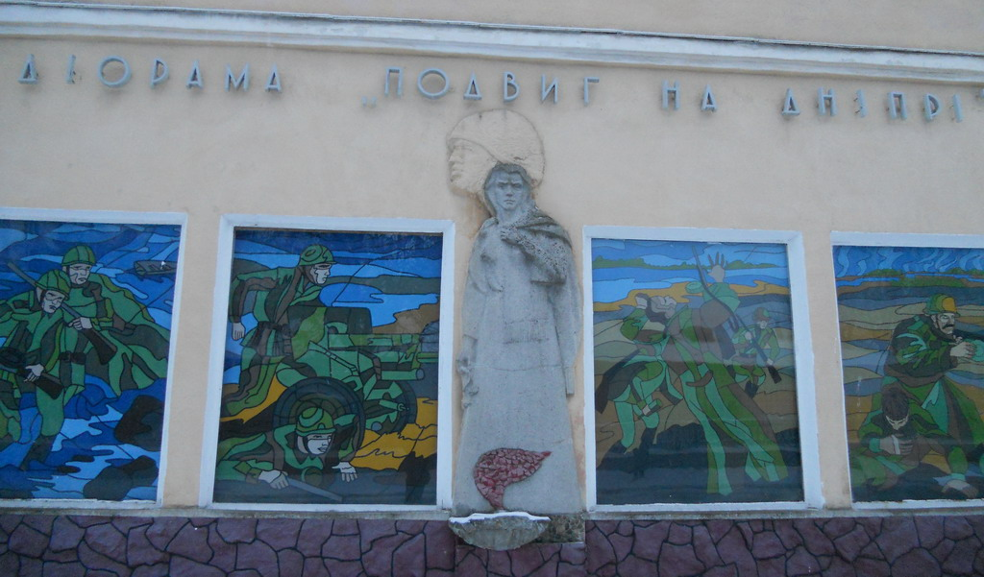
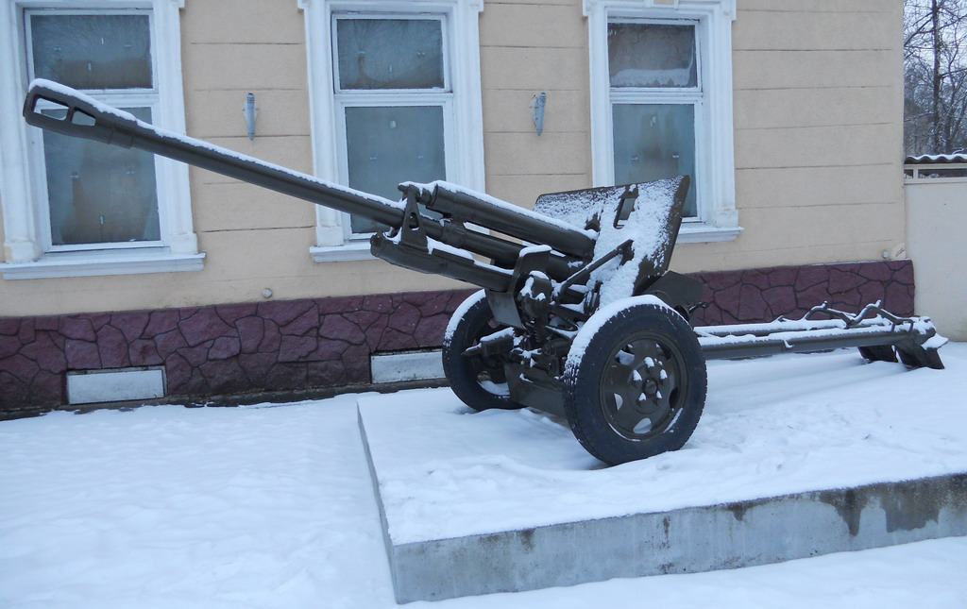

Slide 29
